Slide 1
স্বাগতম
বাংলাদেশ ও বিশ্বপরিচয়
নবম - দশম শ্রেণি
অধ্যায়-পঞ্চদশ
বাংলাদেশের সামাজিক সমস্যা ও এর প্রতিকার - ইভটিজিং
A.K.M. MASUD PARVEZ
Assistant teacher
COMILLA ZILLA SCHOOL
COMILLA

Slide 2
এই পাঠ শেষে শিক্ষার্থীরা
ইভটিজিং কী তা ব্যাখ্যা করতে পারবে।
ইভটিজিং প্রতিরোধ ও প্রতিকারে ভূমিকা
রাখতে পারবে।

Slide 3
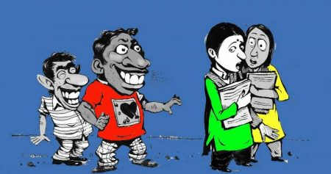

Slide 4
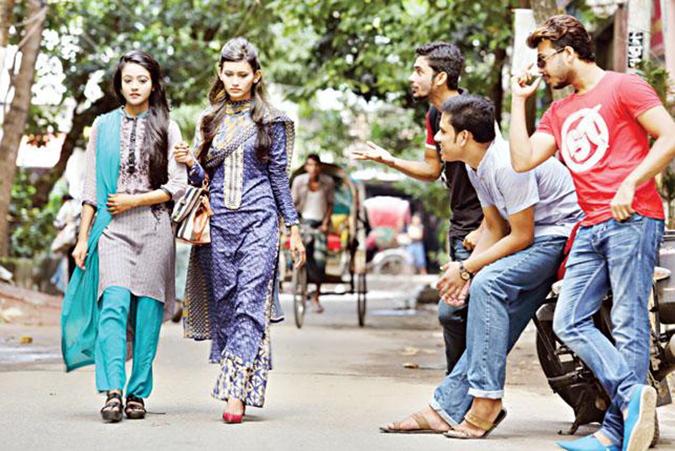
ইভটিজিং

Slide 5
ইভটিজিং কী ?
ইভটিজিং শব্দটি যৌন হয়রানির প্রতিশব্দ । ইভটিজিং
হচ্ছে পুরুষ কর্তৃক নারীদের নিগ্রহ বা উত্ত্যক্ত করা।
গৃহ অভ্যন্তরে, কর্মক্ষেত্রে অথবা যাতায়াতের পথে কখনোবা
নিরিবিলি স্থানে অসৎ উদ্দেশ্যে অনৈতিক সম্পর্ক স্থাপনের
জন্য পুরুষ কর্তৃক নারীরা যৌন হয়রানির শিকার হয়াই
ইভটিজিং।

Slide 6
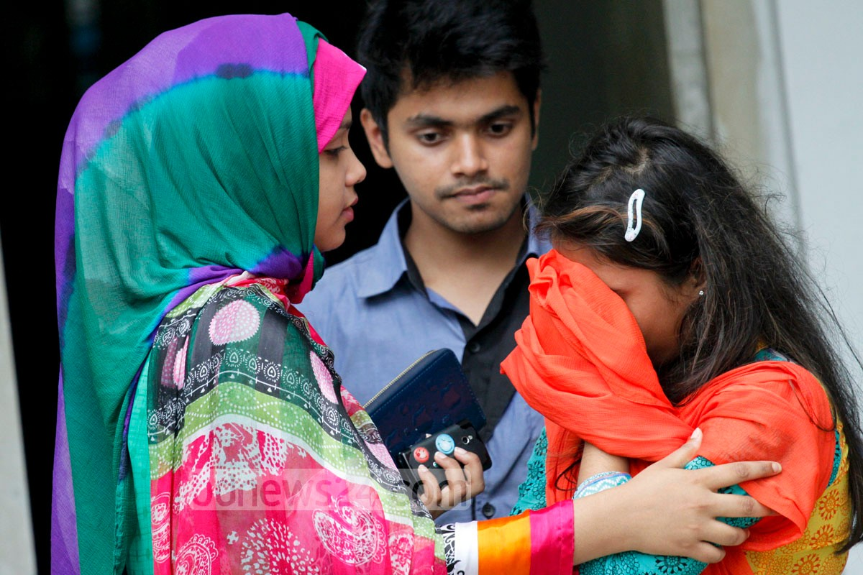
আমাদের কোন বোন লজ্জা ও ঘৃণায় মুখ লুকাবে তা আমরা চাইনা।

Slide 7
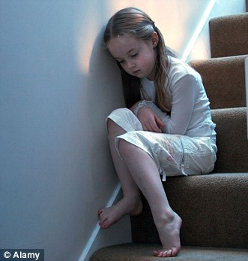
ভেবে দেখো তোমার এই ছোট্ট বোনটি একদিন বড় হবে,তখন কেহ যদি তাকে ইভটিজিং করে তখন তোমার কেমন লাগবে।

Slide 8
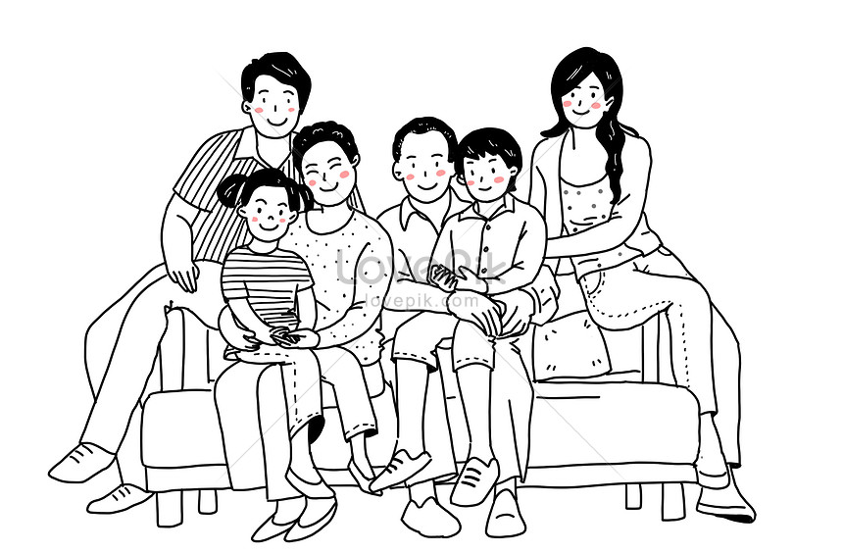
আমরা প্রত্যেকে কোন একটি পরিবারের সদস্য।
তাই ইভটিজিং করার আগে একটু ভেবে দেখো।

Slide 9
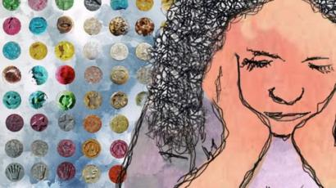
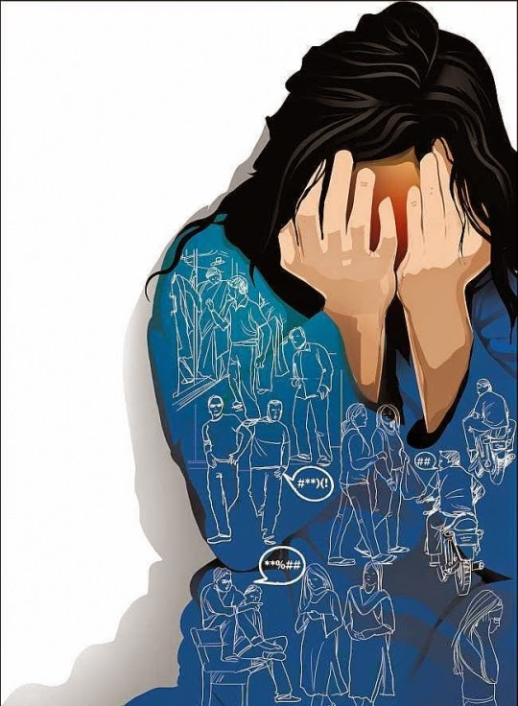
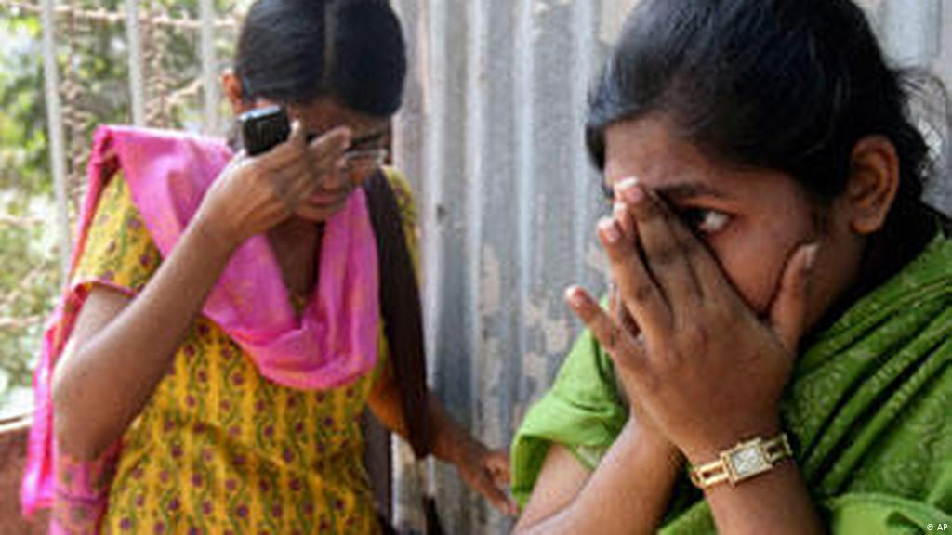
এ নিয়ে দুশ্চিন্তা ..
দলীয়
কাজ
ইভটিজিং এর কারণে কী কী সমস্যা হতে পারে ?

Slide 10
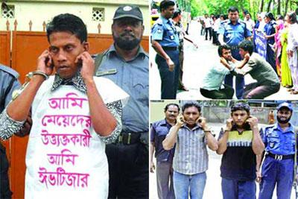
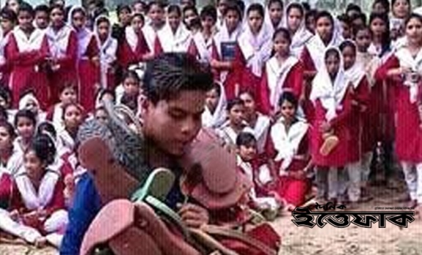
ইভটিজিং করে শাস্তি পাওয়া একটি ভয়ানক
লজ্জাকর ব্যাপার তাই সাবধান।

Slide 11
এই পৃথিবীকে বাসযোগ্য করে গড়ে তোলা আমাদের সকলের দায়িত্ব।

Slide 12
আর নয়
ইভটিজিং

Slide 13
মূল্যায়ন
১/ ইভটিজিং প্রতিরোধ করতে হবে কেন ?
২/ ইভটিজিং করে শাস্তি পাওয়া একটি ভয়ানক __________ব্যাপার।

Slide 14
বাড়ির কাজ
ইভটিজিং প্রতিরোধ ও প্রতিকারের
উপায় লিখে নিয়ে আসবে।

Slide 15
ধন্যবাদ

